Slide 1
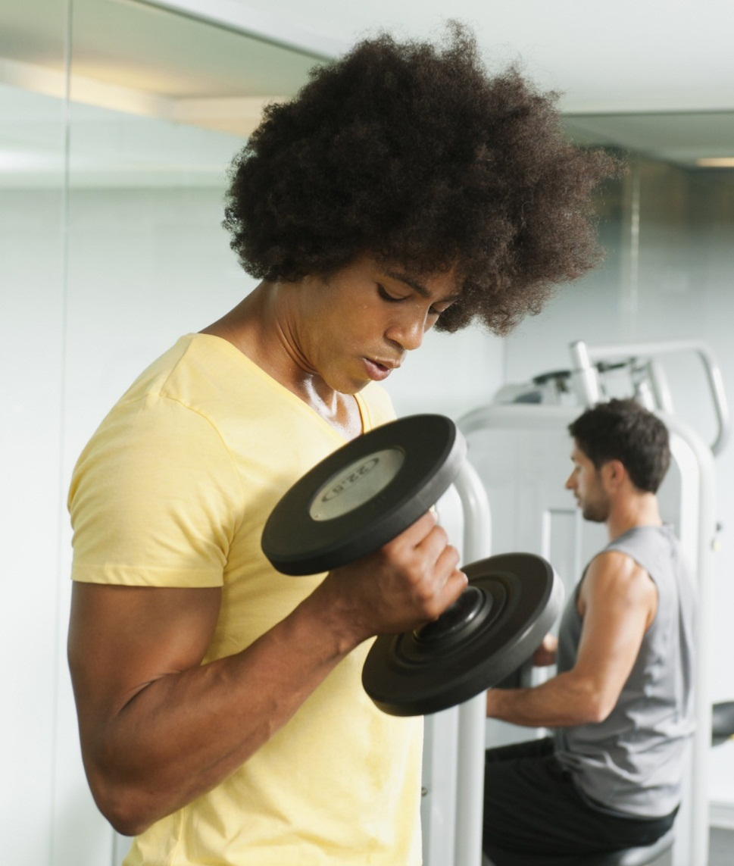
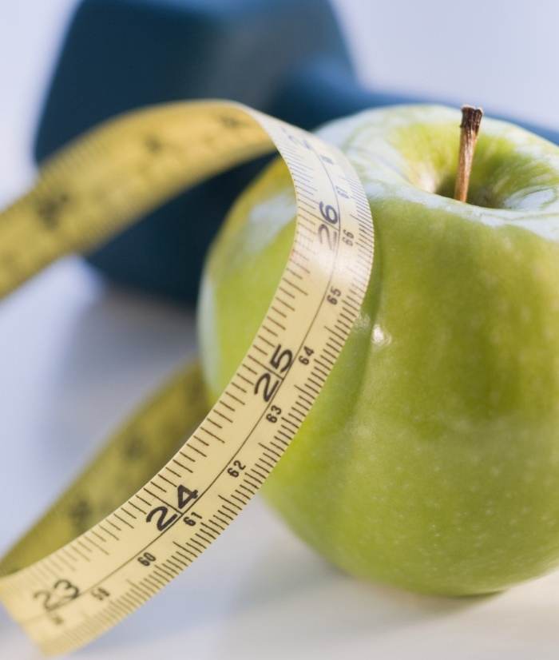
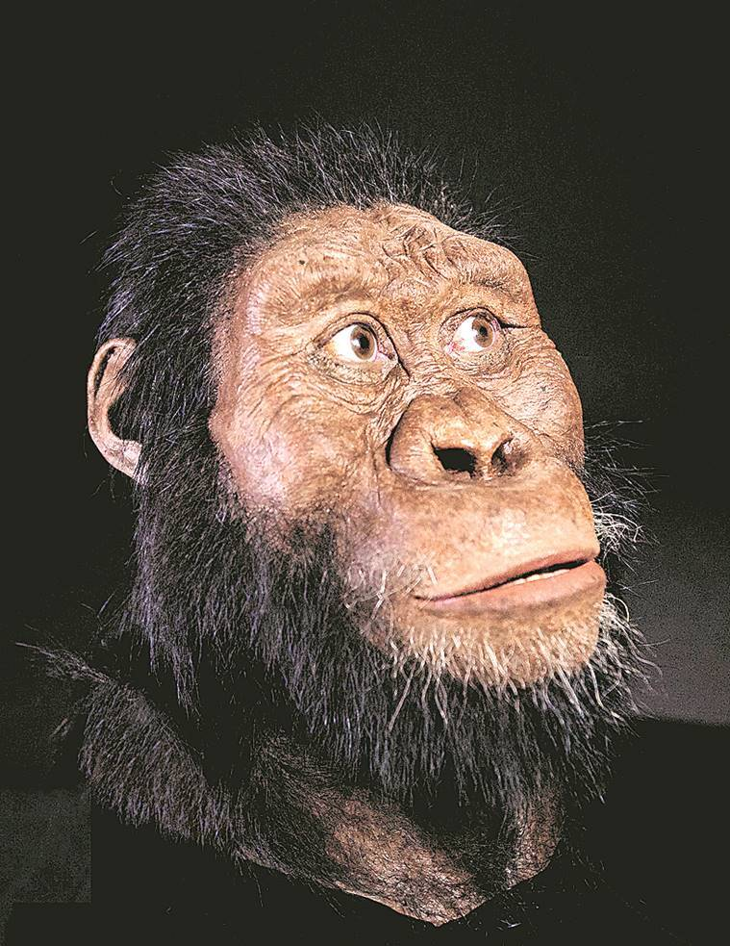

EVOLUCIJA ČLOVEKA
Biologija 9

Slide 2
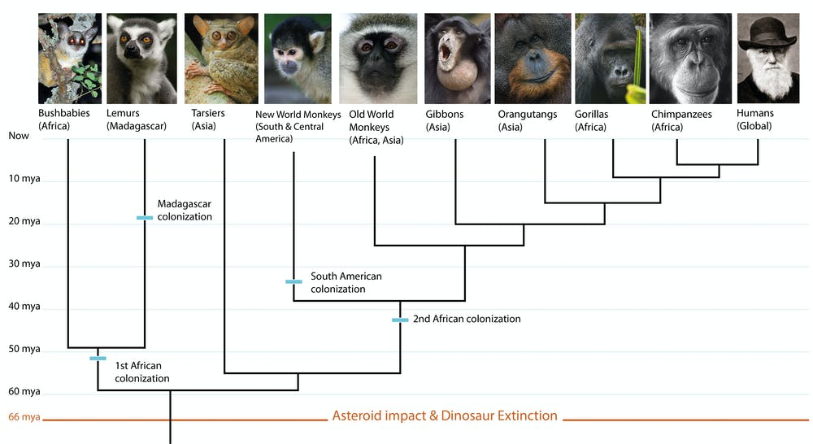
EVOLUCIJA ČLOVEKA https://www.youtube.com/watch?v=dGiQaabX3_o&ab_channel=Kurzgesagt%E2%80%93InaNutshell
Pred 65 milijoni let naj bi se razvil zadnji skupni prednik primatov, med katere uvrščamo tudi človeka

Slide 3
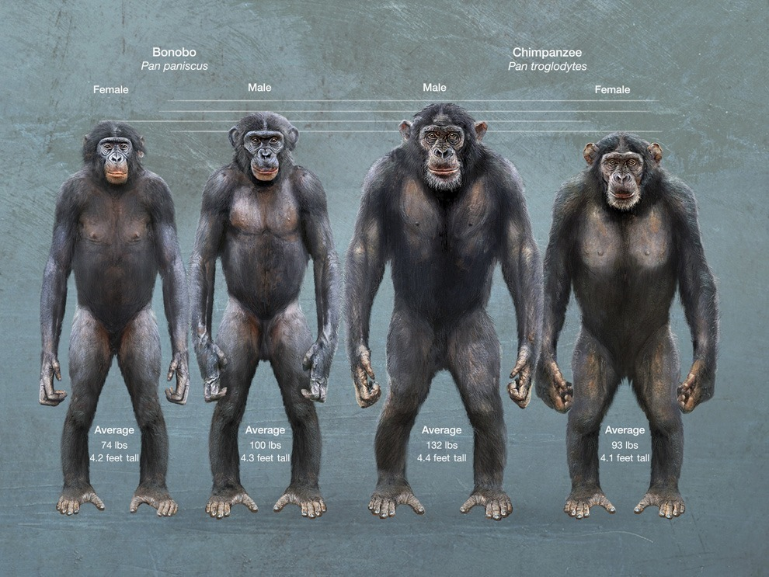
EVOLUCIJA ČLOVEKA
Pred 65 milijoni let naj bi se razvil zadnji skupni prednik primatov, med katere uvrščamo tudi človeka
SKUPNE ZNAČILNOSTI PRIMATOV:
gibljivi prsti (prijemanje)
občutljive blazinice
nohti
razvitost vida (najpomembnejši čut)
oči na sprednjem delu glave (prostorska predstavljivost
in ocenjevanje razdalj)
manj razvit voh
Nam so najbolj sorodni šimpanzi
Zadnji skupni prednih človeka in šimpanza je živel
6-7 milijonov let nazaj
Sorodni so nam tudi giboni, orangutani in gorile
Nobena od navedenih vrst nima REPA

Slide 4
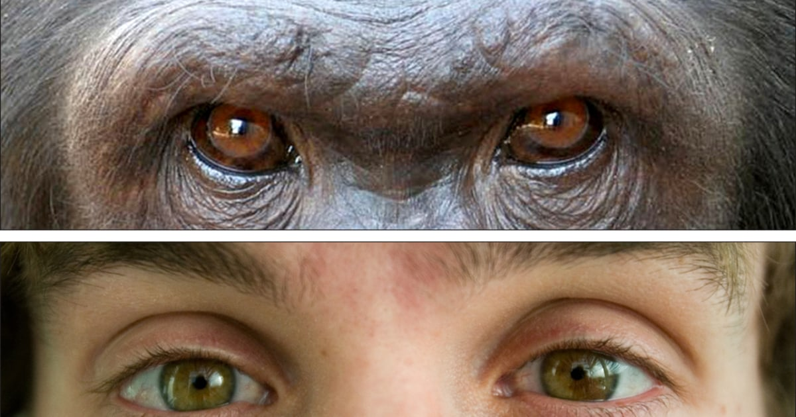
EVOLUCIJA ČLOVEKA
Od odcepitve od šimpanzov je obstajalo večje število nam sorodnih rodov in vrst
Preživela je samo vrsta SODOBNI ČLOVEK ali Homo sapiens
NOVE ZNAČILNOSTI:
dvonožna hoja
krožno žvečenje
razvoj možganov
pokončna drža = ključna
Pokončna drža je omogočala
uporabo sprednjih okončin za
različna opravila, to pa je pospešilo
razvoj možganov.

Slide 5
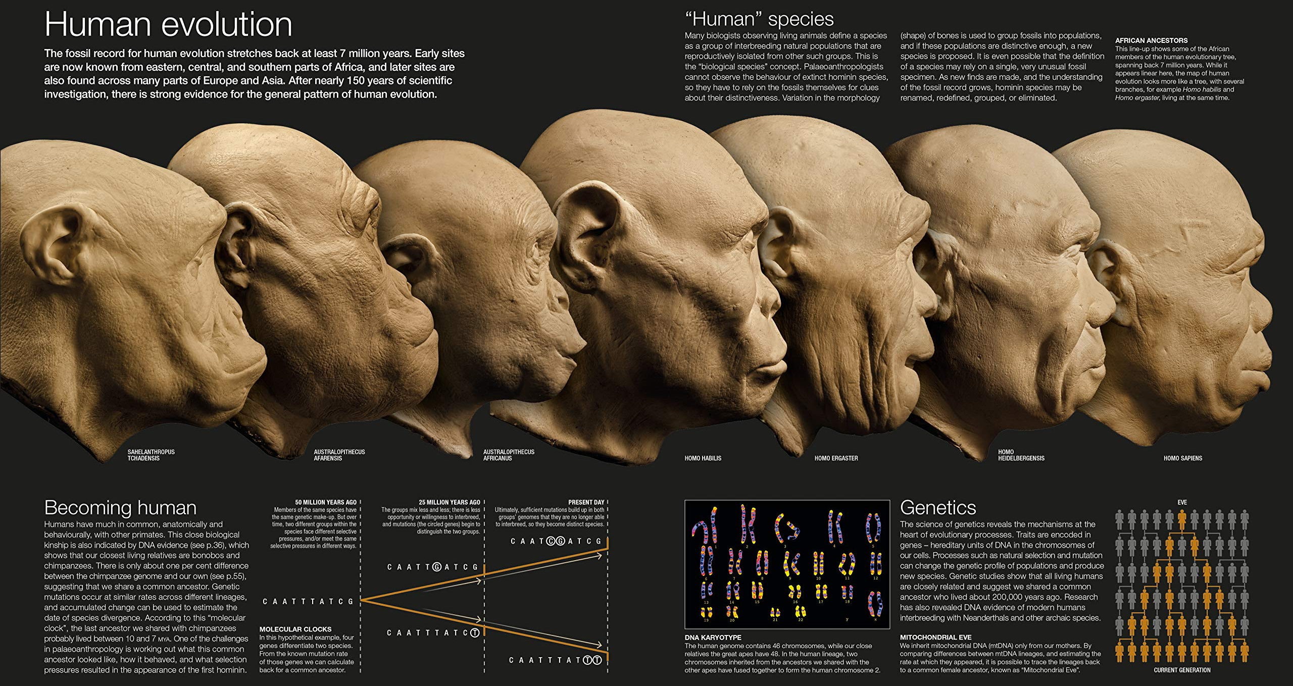
EVOLUCIJA ČLOVEKA
https://www.youtube.com/watch?v=SGxDv7XybSo&ab_channel=ScientistsAgainstMyths

Slide 6
EVOLUCIJA ČLOVEKA
REŠEVANJE DELOVNEGA LISTA

